Slide 1
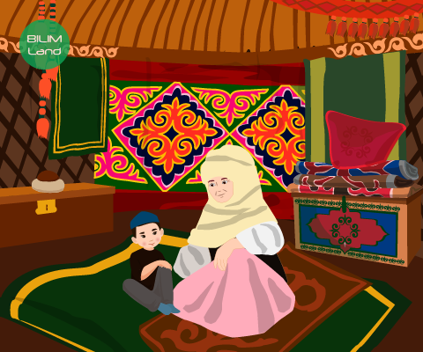
Қазақ әдебиеті
5-сынып
Бөлім: Отбасы құндылығы
Тақырыбы: «Нағыз әже қайда?» Шіркін, менің әжем!
Notes:
Еееннггрмро

Slide 2
Оқу мақсаты: шығармадағы эпизодтар арқылы тарихи құндылығын бағалау; (5.Б/С1
Сабақтың мақсаты:
шығарма үзінділері арқылы кейіпкер іс-әрекетін анықтайды, өмірмен байланыстырады.
шығармадағы эпизодтар арқылы тарихи құндылығын бағалайды.

Slide 3
Бағалау критерийлері:
кейіпкер бойындағы қасиеттерді анықтайды;
мәтіннен тарихи құндылықты дәлелдейтін эпизодтарды табады;
қазіргі өмірмен байланыстыру арқылы өзіндік баға береді.

Slide 4
«Ой шақыру» әдісі.
Әже деген сөзді естігенде қандай ой пайда болады?
Шығармада қандай өзекті мәселе көтерілген?
Азат қыздары үшін қандай әрекет жасады?
Кейіпкер іс-әрекетінің нәтижесі?

Slide 5
Топтастыру
1-тапсырма. Кейіпкер бойындағы қасиеттерін топастырып жазыңыз.
ӘЖЕ

Slide 6
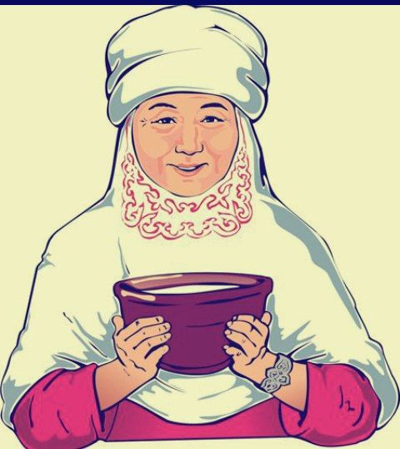
Өзіңді тексер!
Дескриптор:
мәтін мазмұнын біледі;
кейіпкер бойындағы қасиеттертоптастырып жазады
Еңбекқор Сабырлы
Қамқоршы Қасиетті жан Жанашыр Иман жүзді

Slide 7
Анықтама бұрышы
Эпизод –көркем шығарма сюжетіндегі өз алдына мәні бар, өзара байланысқан оқиғаның бір бөлшегі, көрінісі.

Slide 8
2 - тапсырма. Адасқан үзінді әдісі. Бүгінгі «Нағыз әже қайда?» әңгімесінде Адасқан бірнеше эпизодтарды ретімен сәйкестендіріп , шығармадан құндылықтарға дәлел келтіріңіз.
Құндылық | Эпизод
1.Қамқорлық | 1. Өзі ылғи шаруа істеп, күйбеңдейді де жүреді. Тіпті ештеңе істемегенің өзінде басына аппақ кимешегі,үстіне қамзол киіп алып, ескі мақаммен ыңылдап ән айтып, ұршық иіріп отырады... Мен болсам әжемнің бүйіріне басымды тығып,еш алаңсыз ірімшік жеп жатыр екенмін
2.Мейірімділік | 2. Бар тәттісін аузыңа тосып, жылы, жұмсақ , әрі жанашырлық, қамқорлық танытады. Ешкімге ешқашан ұрыспайды ,ұрса қалса орнымен, теріс қылығыңа өзің ұялатындай етіп ұрсады.
3.Еңбекқорлық | 3. Өзі мейрімді де ақылды адам. Үні де,қолыда көзқарасыда жұмсақ жұрттың бәрімен:»Қарағым, айналайын», -деп жылы сөйлесетін иман жүзді қария.
Дескриптор
шығармадан эпизодтарды анықтайды;
берілген құндылықтарына сай эпизодтарды кестеге сәйкестендіреді

Slide 9
Өзіңді тексер!
Құндылық | Эпизод
Қамқорлық | Бар тәттісін аузыңа тосып, жылы, жұмсақ , әрі жанашырлық, қамқорлық танытады. Ешкімге ешқашан ұрыспайды ,ұрса қалса орнымен, теріс қылығыңа өзің ұялатындай етіп ұрсады.
Мейірімділік | Өзі мейрімді де ақылды адам. Үні де,қолыда көзқарасыда жұмсақ жұрттың бәрімен:»Қарағым, айналайын», -деп жылы сөйлесетін иман жүзді қария.
Еңбекқорлық | Өзі ылғи шаруа істеп, күйбеңдейді де жүреді. Тіпті ештеңе істемегенің өзінде басына аппақ кимешегі,үстіне қамзол киіп алып, ескі мақаммен ыңылдап ән айтып, ұршық иіріп отырады... Мен болсам әжемнің бүйіріне басымды тығып,еш алаңсыз ірімшік жеп жатыр екенмін

Slide 10
3-тапсырма. « Сиқырлы сөздер»әдісі арқылы көп нүктенің орнына тиісті сөздерді тауып оқыңдар. (Әжем, құрметтеу, аппақ кимешегі ,мақаммен, кейуананы,ардақты, қасиетті ).
Мақсатым –қыздарама өз ..... сияақты нағыз қазақи кейіптегі ..... көрсету еді. Ондағы ойым - әже деген жарықтықтың анау –мынау қарапайым адам емес , былайғы жұрттан өзгеше, ... да ... жан екенін сәбилер шын көңілмен сезінсін, олардың не үшін керегін түсіне білсін деген ниет.
Дескриптор:
Мәтіннен қажетті сөздерді орнымен қояды;

Slide 11
Өзіңді тексер!
Мақсатым –қыздарама өз әжем сияқты нағыз қазақи кейіптегі кейуананы көрсету еді. Ондағы ойым - әже деген жарықтықтың анау –мынау қарапайым адам емес , былайғы жұрттан өзгеше, ардақты да қасиетті жан екенін сәбилер шын көңілмен сезінсін, олардың не үшін керегін түсіне білсін деген ниет.

Slide 12
Қосымша тапсырма.
«Шіркін, менің әжем!» атты тақырыпқа эссе жазыңыз.
Дескриптор:
эссе құрылымын сақтайды.
шығармадан дәлел келтіреді.
Сыни пікір жазады.
Осымен бүгінгі сабағымызды аяқтаймыз, сау болыңыздар!

